Slide 1
Simutransのコンパイル をWindows Subsystem for Linuxで
九龍会 市原支部
廉（Ren）

Slide 2
Windows Subsystem for Linux(WSL) とは？
Windows 10の新機能
簡単に言えばWindowsで動かせるLinuxアプリ
厳密なのは調べて頂ければ><
仮想PCを構築したり、特殊なコマンドを覚えたりしなくても Linuxコマンドを使えるようになる
Ubuntuの場合、一部除いてaptでCUIパッケージを入れて使う ことも出来る

Slide 3
このスライドでは何するのか？
公式で実装されたLinuxを使って、Windowsで動くSimutransをコンパイルしよう！
そのためのWSLと必要なパッケージの導入をまとめるよ
そこから先は先人の情報を見て><

Slide 4
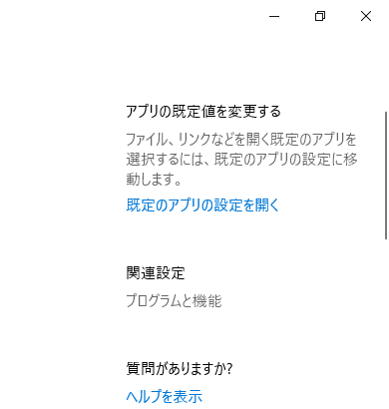
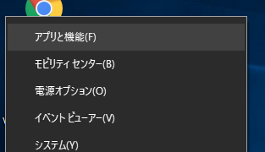
01.WSLの有効化
初期設定では機能が無効化されているため、管理者権限を持つアカウントで設定を変える
スタートメニュー右クリック >「アプリと機能(F)」 >「プログラムと機能」

Slide 5
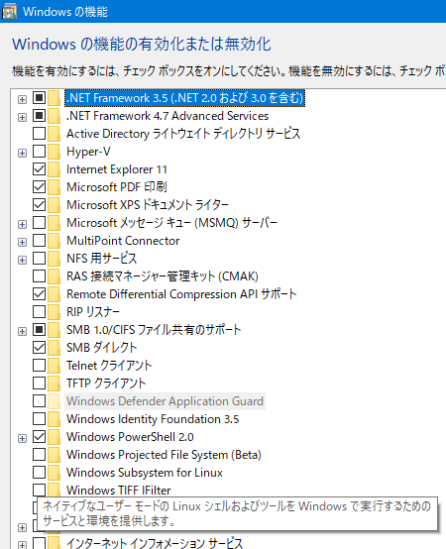
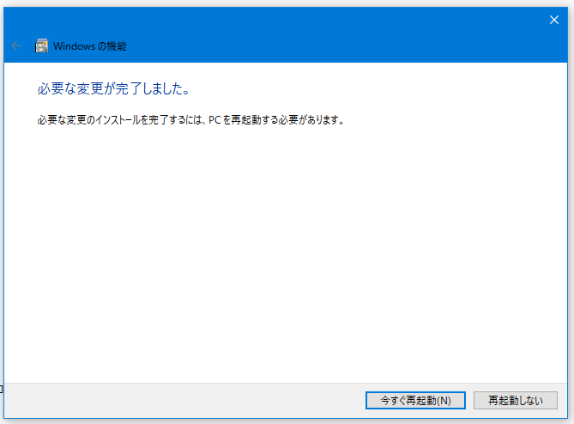
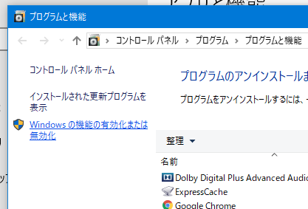
01.WSLの有効化
プログラムと機能の「Windowsの機能の有効化または 無効化」 >「Windows Subsystem for Linux」のチェックボックスにレ点してOKクリック >適用後再起動

Slide 6
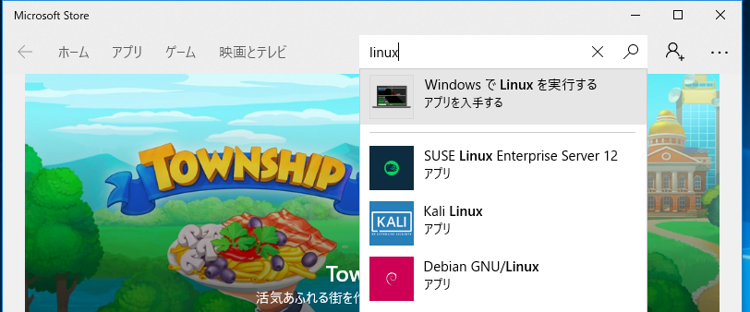
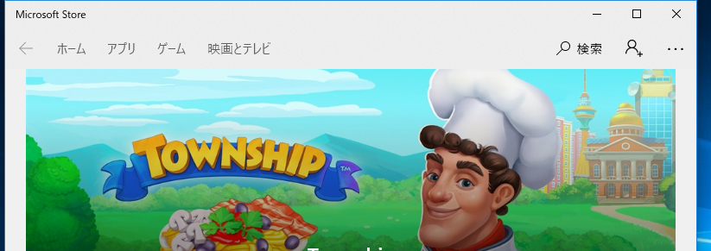
02.WSL(Linux)のインストール
Microsoft Storeを開き、「Linux」で検索
検索窓は、「🔎検索」クリックで現れる
検索リストから「Windows で Linux を実行する」を選ぶ

Slide 7
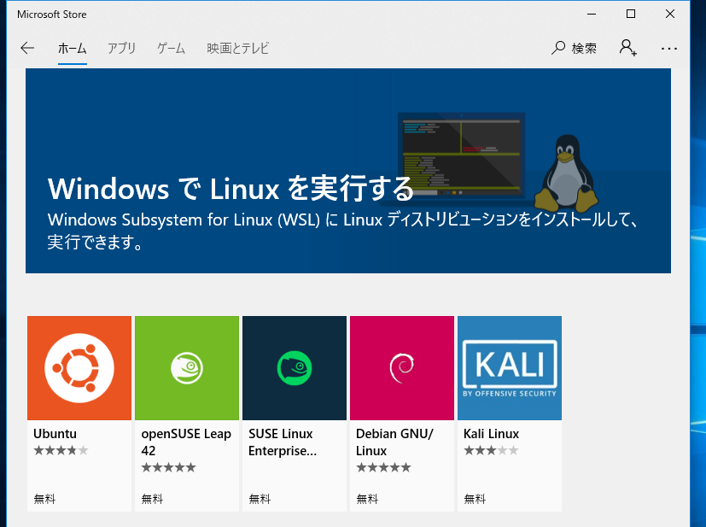
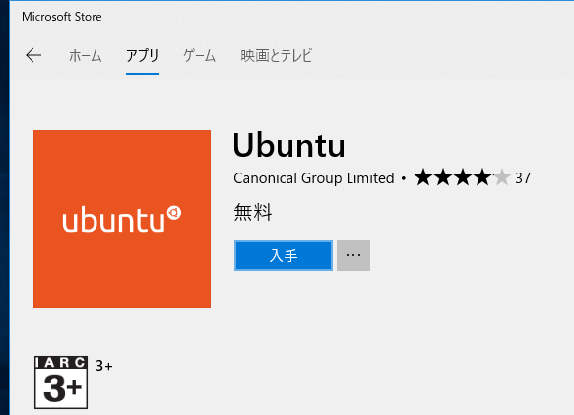
02.WSL(Linux)のインストール
特集ページでUbuntuを選び、「入手」をクリック
あとは、インストール終了を待つ

Slide 8
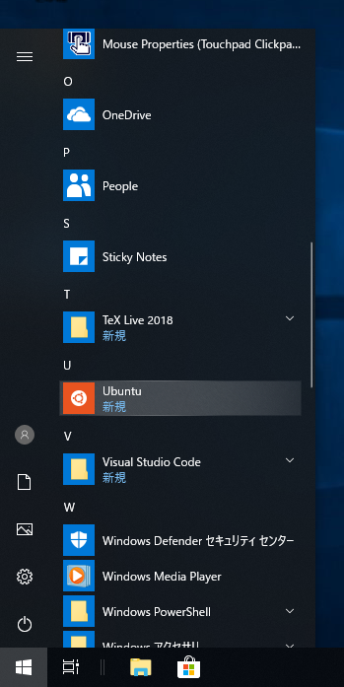
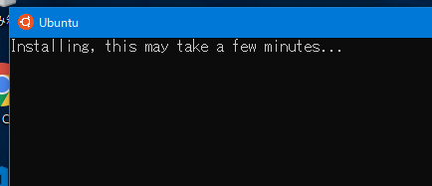
02.WSL(Linux)のインストール
インストール後、スタートメニュー>Ubuntuをクリック
初回起動時はファイル展開があるためしばらく待つ

Slide 9
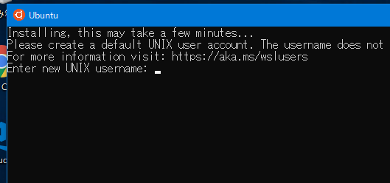
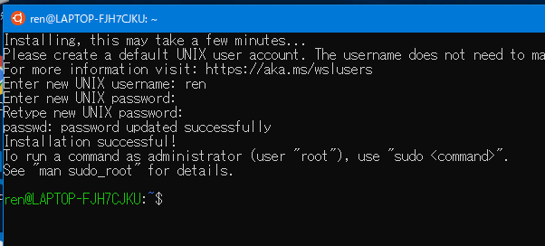
02.WSL(Linux)のインストール
展開後、ユーザ名とパスワードを設定
Windowsのとは別で大丈夫。ただし、英数字で。
パスワードは文字出ないが入力されているので大丈夫
パスワード2回入力で登録完了。お疲れ様です！

Slide 10
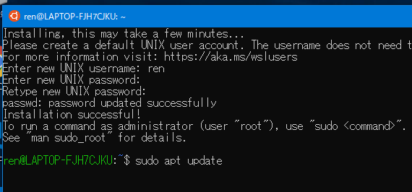
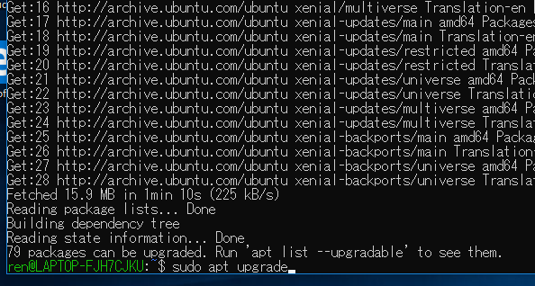
02.WSL(Linux)のインストール
インストール後、まずアップデートを行う
日本語化もこのときに行えるがここでは省略
コマンドは管理者権限を要するため、「sudo」必要
sudo apt updateで最新情報取得、sudo apt upgradeで更新の２段階で行う

Slide 11
03.パッケージのセットアップ
Ubuntuには、Arch Linuxでのbase-develのような複数パッケージをまとめたパッケージはない
bzip2とzlib以外の、Arch Linuxでいうbase-develの中身をaptで、bzip2とzlibは編集をして導入

Slide 12
03-1.aptでのパッケージ導入
base-develの中身
autoconf | automake
binutils | bison
fakeroot | file
findutils | flex
gawk | gcc
gettext | grep
groff | libtool
m4 | make
pacman | patch
pkg-config | sed
sudo | texinfo
util-linux

Slide 13
03-1.aptでのパッケージ導入
base-develの中身以外で必要なもの
apt-get | install
nsis | mingw-w64
git
これらは、既に導入済ならスキップされる
抜けがないように全て入れるように打ち込めば良い
aptでのinstallコマンドは、下記のように行う （␣は半角スペース） sudo␣apt␣install␣(パッケージ名)
複数パッケージ入れる際は、パッケージ名の間にもスペース！

Slide 14
03-2.zip系導入
zlib、bzip2共にパッケージ導入では上手くいかない そのため、ソースコードを編集して導入
作業フォルダの例として/usr/local/src で行ったが、 ホームディレクトリでも問題無いと思われる

Slide 15
03-2-1.zlib
zlib、bzip2共にパッケージ導入では上手くいかない そのため、ソースコードを編集して導入
作業フォルダの例として/usr/local/src で行ったが、 ホームディレクトリでも問題無いと思われる

